Slide 1
Trò chơi “Mở rộng vị ngữ”
01
02
03
04
Chim hót…
Xe chạy
Tôi học
Mẹ nấu…
Mở rộng thêm vị ngữ cho các câu sau:
Bố làm…
Em khóc…
Anh đi…
Chị hát…
Notes:
Giáo án biên soạn bởi Kim Dung 0336032445 https://www.facebook.com/phamkimdung25/ . Chỉ được phép chia sẻ bởi chủ sở hữu.

Slide 2
THỰC HÀNH TIẾNG VIỆT
GV: Trần Giang
Notes:
Giáo án biên soạn bởi Kim Dung 0336032445 https://www.facebook.com/phamkimdung25/ . Chỉ được phép chia sẻ bởi chủ sở hữu.

Slide 3
I.
KIẾN THỨC
CƠ BẢN
Notes:
Giáo án biên soạn bởi Kim Dung 0336032445 https://www.facebook.com/phamkimdung25/ . Chỉ được phép chia sẻ bởi chủ sở hữu.

Slide 4
I. KIẾN THỨC CƠ BẢN
Vị ngữ là một trong hai thành phân chính của câu, chỉ hoạt động, trạng thái, đặc điểm của sự vật, hiện tượng nêu ở chủ ngữ.
Vị ngữ thường được biểu hiện bằng động từ, tính từ và trả lời cho các câu hỏi Làm gì? Làm sao?, Như thế nào? hoặc Là gì?. Câu có thể có một hoặc nhiều vị ngữ.
Notes:
Giáo án biên soạn bởi Kim Dung 0336032445 https://www.facebook.com/phamkimdung25/ . Chỉ được phép chia sẻ bởi chủ sở hữu.

Slide 5
I. KIẾN THỨC CƠ BẢN
Để phản ánh đầy đủ hiện thực khách quan và biểu thị tình cảm, thái độ của người viết (người nói), vị ngữ thường được mở rộng thành cụm từ. Động từ, tính từ khi làm vị ngữ có khả năng mở rộng thành cụm động từ, cụm tính từ, bao gồm động từ, tính từ làm thành tố chính (trung tâm) và một hay một số thành tố phụ ở trước hoặc sau trung tâm.
Ví dụ:
“Bác tự đánh máy Tuyên ngôn Độc lập" ở một cái bàn tròn.”
PPT
PTT
PTS
=> CỤM ĐỘNG TỪ
Notes:
Giáo án biên soạn bởi Kim Dung 0336032445 https://www.facebook.com/phamkimdung25/ . Chỉ được phép chia sẻ bởi chủ sở hữu.

Slide 6

II.
LUYỆN TẬP
Notes:
Giáo án biên soạn bởi Kim Dung 0336032445 https://www.facebook.com/phamkimdung25/ . Chỉ được phép chia sẻ bởi chủ sở hữu.

Slide 7
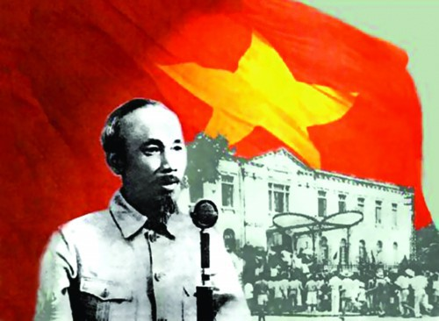
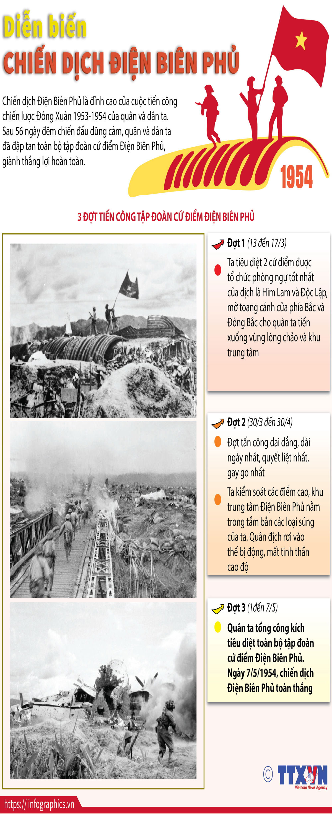
BÀI TẬP 1
Tìm những câu được mở đầu bằng trạng ngữ chỉ thời gian trong các văn bản Hồ Chí Minh và “Tuyên ngôn Độc lập” hoặc Diễn biến Chiến dịch Điện Biên Phủ. Chỉ ra tác dụng của kiểu câu đó đối với việc trình bày các sự kiện lịch sử được đề cập trong văn bản.
Notes:
Giáo án biên soạn bởi Kim Dung 0336032445 https://www.facebook.com/phamkimdung25/ . Chỉ được phép chia sẻ bởi chủ sở hữu.

Slide 8
BÀI TẬP 1
Trong văn bản “HCM & TNĐL” có 9 câu mở đầu bằng trạng ngữ thời gian (phần 1: 1 câu, phần 2: 7 câu, phần 3: 1 câu).
Văn bản trên là VBTT thuật lại các sự kiện lịch sử. Vì vậy, việc sử dụng câu mở đầu bằng trạng ngữ thời gian hoàn toàn phù hợp với yêu cầu trình bày lần lượt diễn biến các sự kiện theo trình tự thời gian.
Notes:
Giáo án biên soạn bởi Kim Dung 0336032445 https://www.facebook.com/phamkimdung25/ . Chỉ được phép chia sẻ bởi chủ sở hữu.

Slide 9
BÀI TẬP 2
Xác định vị ngữ trong các câu dưới đây. Trong số các vị ngữ vừa tìm được, vị ngữ nào là cụm từ?
a) Tráng sĩ mặc áo giáp, cầm roi, nhảy lên mình ngựa. (Thánh Gióng)
b) Giặc tan vỡ. (Thánh Gióng)
c) Người dành phần lớn thì giờ soạn thảo bản “Tuyên ngôn Độc lập ”. (Bùi Đình Phong)
d) Người đưa bản thảo để các thành viên Chính phủ xét đuyệt. (Theo Bùi Đình Phong)
Notes:
Giáo án biên soạn bởi Kim Dung 0336032445 https://www.facebook.com/phamkimdung25/ . Chỉ được phép chia sẻ bởi chủ sở hữu.

Slide 10
BÀI TẬP 4
Tìm vị ngữ là cụm động từ, cụm tính từ trong những câu dưới đây. Xác định từ trung tâm và các thành tố phụ trong mỗi cụm từ đó.
a) Đôi cánh tôi, trước kia ngắn hủn hoắn, bây giờ thành cái áo dài kín xuống tận chấm đuôi. (Tô Hoài)
b) Dế Choắt trả lời tôi bằng một giọng rất buồn rầu. (Tô Hoài)
c) Bác bổ sung một số điểm vào bản thảo " Tuyên ngôn Độc lập" ( Theo Bài Đình Phong)
d) Chủ tịch Hồ Chí Minh đọc " Tuyên ngôn Độc lập tại Quảng trường Ba Đình ngày 2/9/1945 ( Theo Bùi Đình Phong)
Notes:
Giáo án biên soạn bởi Kim Dung 0336032445 https://www.facebook.com/phamkimdung25/ . Chỉ được phép chia sẻ bởi chủ sở hữu.

Slide 11
BÀI TẬP 4
Vị ngữ
Câu | Loại cụm từ | Phần trước | Phần trung tâm | Phần sau
a
b
c
d
Cụm tính từ
Trước kia
ngắn
hủn hoẳn
Cụm động từ
Bây giờ
thành
cái áo dài kín xuống tận chấm đuôi
Cụm động từ
Trả lời
tôi bằng một giọng rất buồn rầu
Cụm động từ
Bổ sung
một số điểm vào bản TNĐL
Cụm động từ
TNĐL tại quảng trường BĐ ngày 2/9/1945.
Đọc
Notes:
Giáo án biên soạn bởi Kim Dung 0336032445 https://www.facebook.com/phamkimdung25/ . Chỉ được phép chia sẻ bởi chủ sở hữu.

Slide 12

IV.
VẬN DỤNG
Notes:
Giáo án biên soạn bởi Kim Dung 0336032445 https://www.facebook.com/phamkimdung25/ . Chỉ được phép chia sẻ bởi chủ sở hữu.

Slide 13

Viết đoạn văn (Khoảng 4-5 dòng) nêu cảm nghĩ của em về một văn bản thông tin đã học ( trong đoạn văn đó có sử dụng vị ngữ làm cụm từ). Xác định vị ngữ là cụm từ trong đoạn văn đó.
Notes:
Giáo án biên soạn bởi Kim Dung 0336032445 https://www.facebook.com/phamkimdung25/ . Chỉ được phép chia sẻ bởi chủ sở hữu.

Slide 14

Chúc các em học tốt !
Notes:
Giáo án biên soạn bởi Kim Dung 0336032445 https://www.facebook.com/phamkimdung25/ . Chỉ được phép chia sẻ bởi chủ sở hữu.

